Slide 1
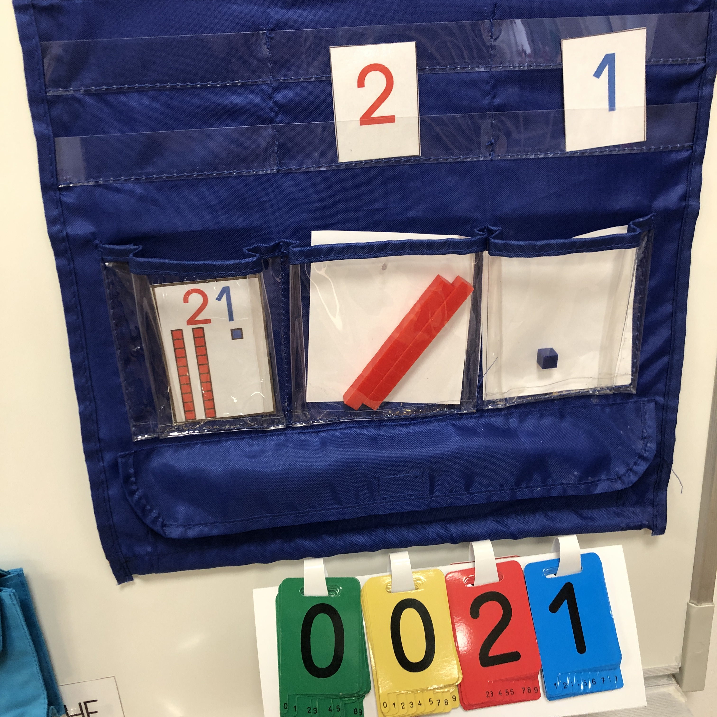
MÉTÉO
8
+
10
PRÉSENTS, ABSENTS
DATE, CALENDRIER
ALPHABET, NOMBRES
JOURS D’ÉCOLE

Slide 2
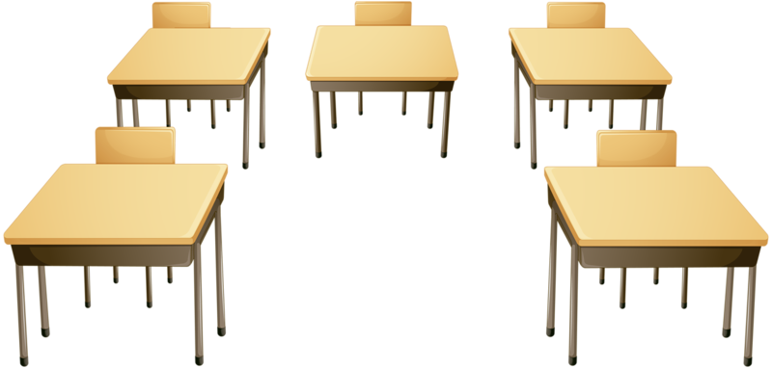
CHEFS DE RANG
FIN DE RANG
CHAISES
PROPRETÉ
BIBLIOTHÈQUE

Slide 3
DALIA
AMJAD
HANNA
EDUARDO
CHERINE
LANA
GOR
KESSIM
KAISSA
KAYSAAN
RASLEN
RAYANE
KENZI
DINA
MOHAMED

